Slide 1
Caro Alberto, queste scritte spariranno in sede di presentazione. Esse sono infatti a tuo
esclusivo uso e consumo per spiegarti a grandi linee dove si vuole andare a parare e per vedere se sei d’accordo.
Ovviamente molte cose potrebbero essere una ripetizione di quanto avete già osservato nel precedente articolo e quindi ho cercato, nei limiti di tempo a disposizione e delle mie capacità, di dare altre informazioni.
Riguardo la geologia, piuttosto che insistere su quella di campagna (che con il mantello ha spesso poco a che fare) ho preferito considerare le principali strutture attive dal Mesozoico-recente e compararle con i dati circa magmatismo Mesozoico-recente e quanto suggeriscono le onde S sotto l’Africa.
A mio avviso si notano alcune cose
Le strutture estensionali e trascorrenti non sono mutate molto dal Mesozoico a oggi
Esiste una buona corrispondenza tra regionalità delle strutture tettoni che (mesozoiche e recenti) con quella delle attuali aree a bassa velocità del mantello (ad eccezione forse della zona dell’ Al-Haruj e Gharyan)
Esiste una ottima corrispondenza tra la regionalità dei prodotti magmatici recenti e le aree a bassa velocità delle onde S nel mantello superiore
Questo, a mio avviso, suggerisce una certa gradualità temporale nella risalita del mantello astenosferico (almeno un 100 Ma) che non vedo compatibile con un “finger plume” .
Tu che dici?

Slide 2
Torsvik et al. (2009),
modified

Slide 3
Mesozoic (Jurassic-Cretaceous) Cainozoic-Present Day
Guiraud et al. (2005) and Torsvik et al. (2009), modified
Tappe et al. (2003), Guiraud et al. (2005) and
Torsvik et al. (2009), modified

Slide 4
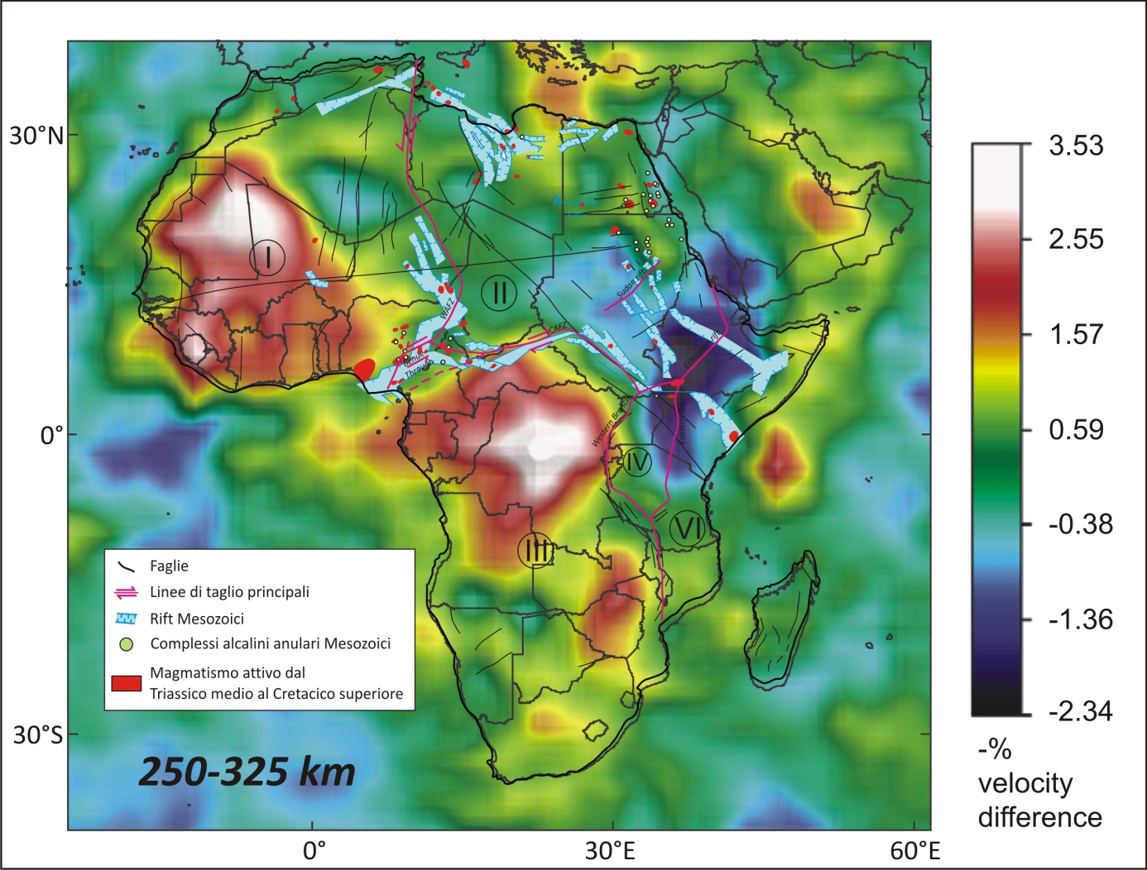
Reference velocity = 4.56 km/sec
Tomographic image of Vs of Africa: Begg et al. (2009), modified

Slide 5
Solo un poche di foto per identificare le varie fasi da sparare in velocità
CPX di mantello e di reazione (con fusi)
CPX di mantello e di reazione “
Particolare al contatto
CPX di mantello ma in cui si riconosce una antica origine magmatica
Olivine magmatiche in vetro
OPX, olivina generata per reazione con fusi, olivine “magmatiche”
altre olivine di reazione su OPX
Spinello originale e bordo magmatico o metasomatico
Fasi accessorie (spinello magmatico e Anfibolo)

Slide 6
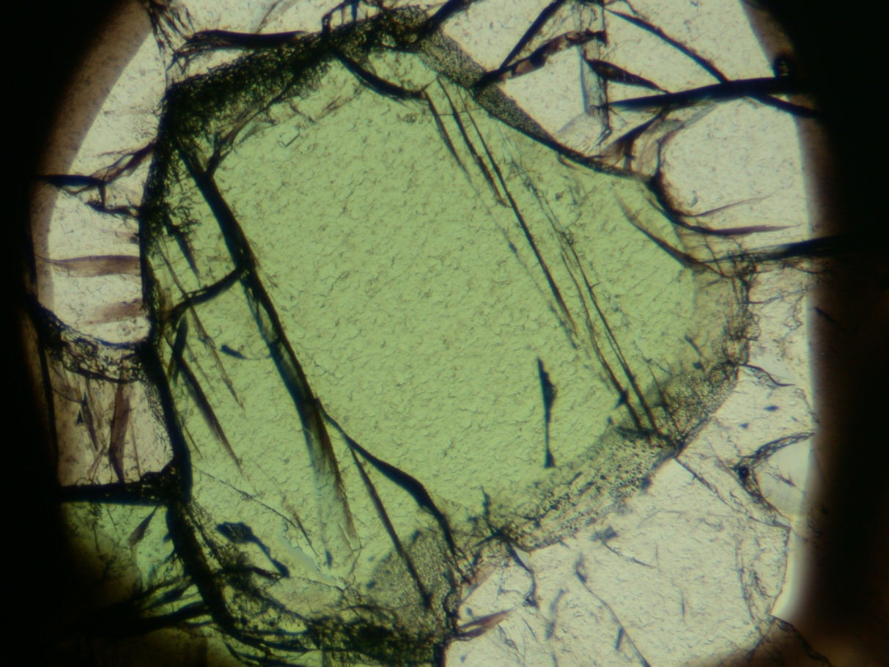
Mantle CPX

Slide 7
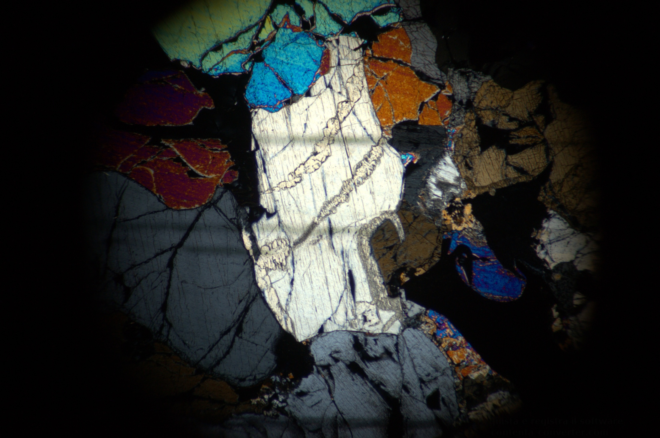

Slide 8
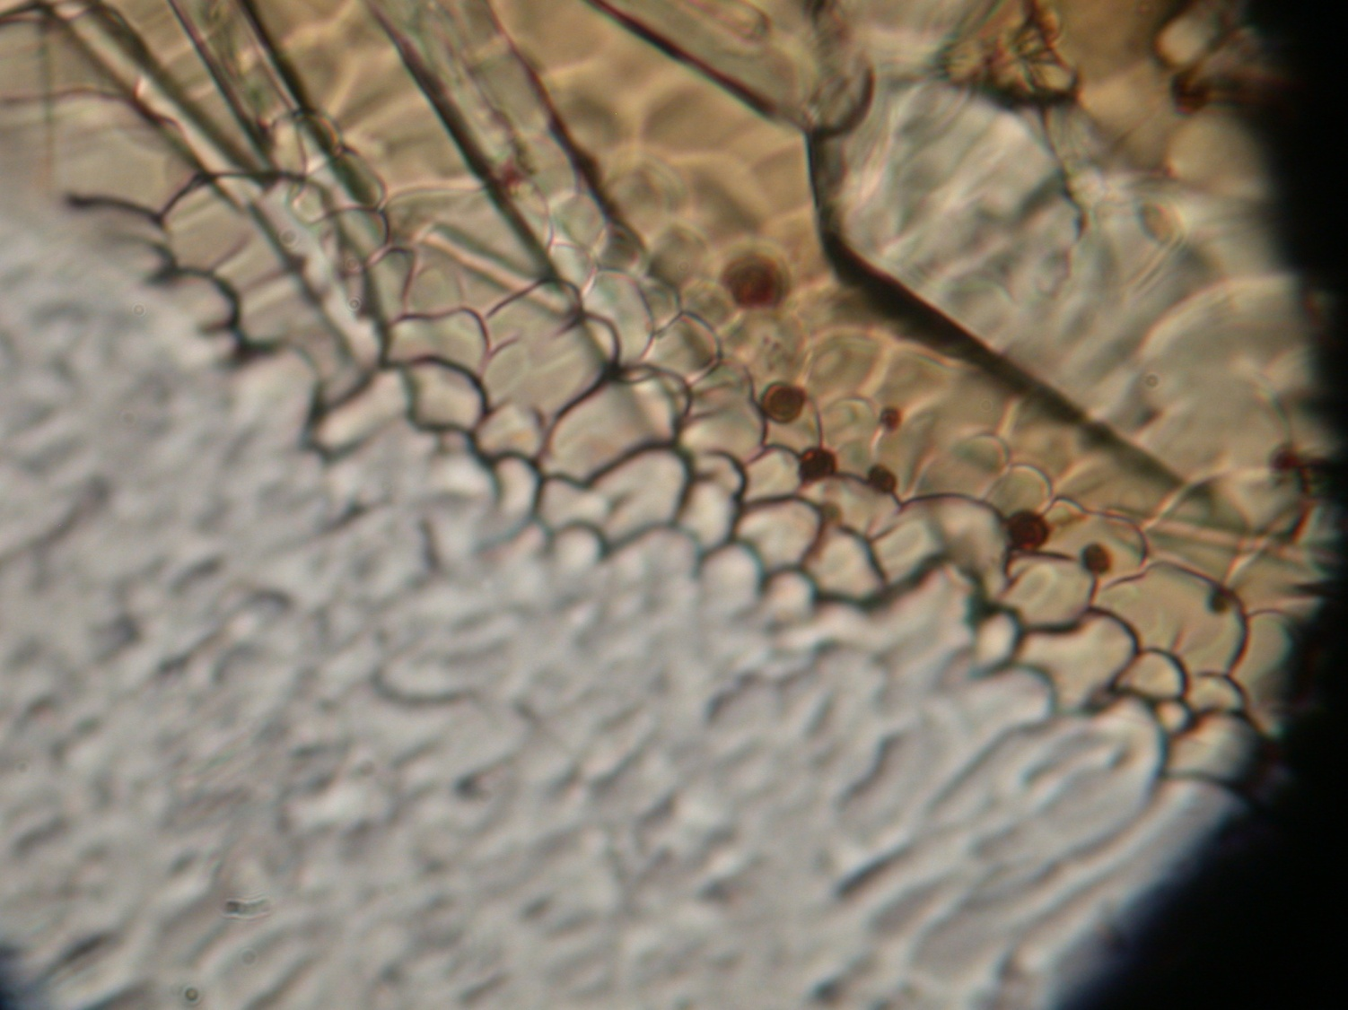

Slide 9
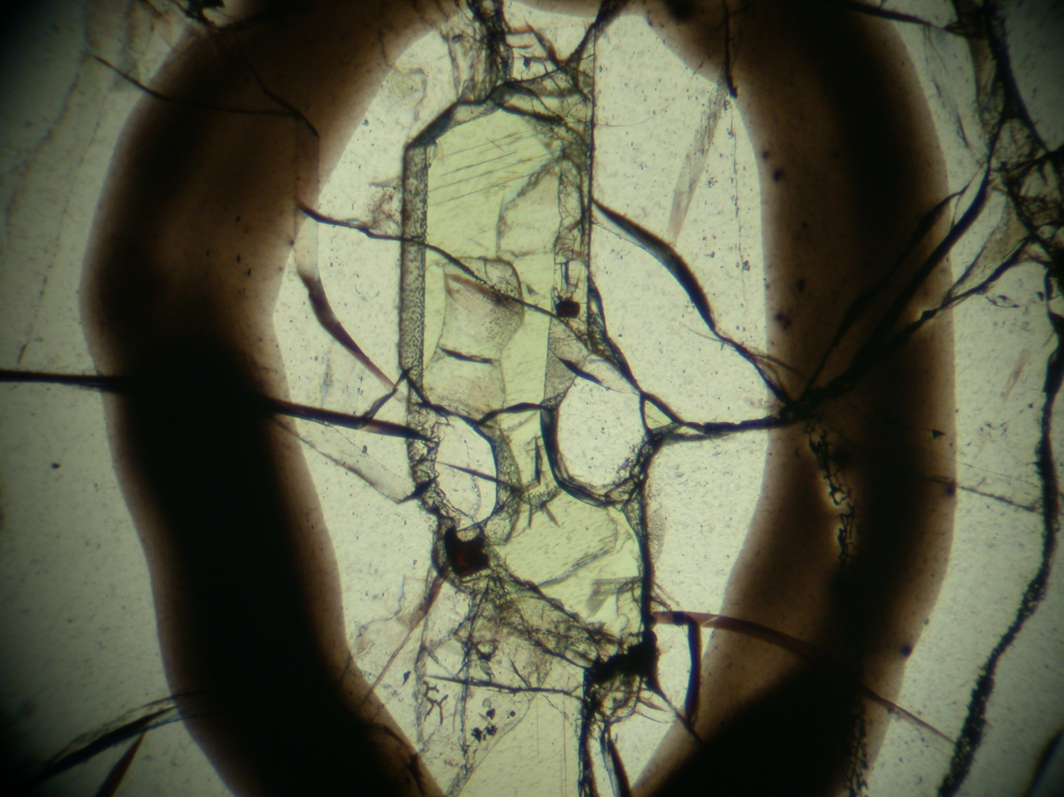

Slide 10
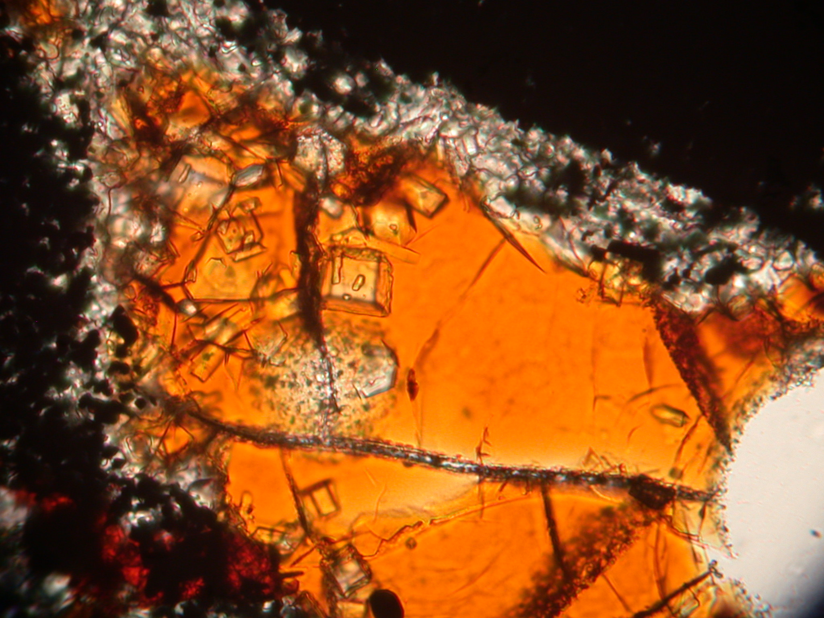

Slide 11
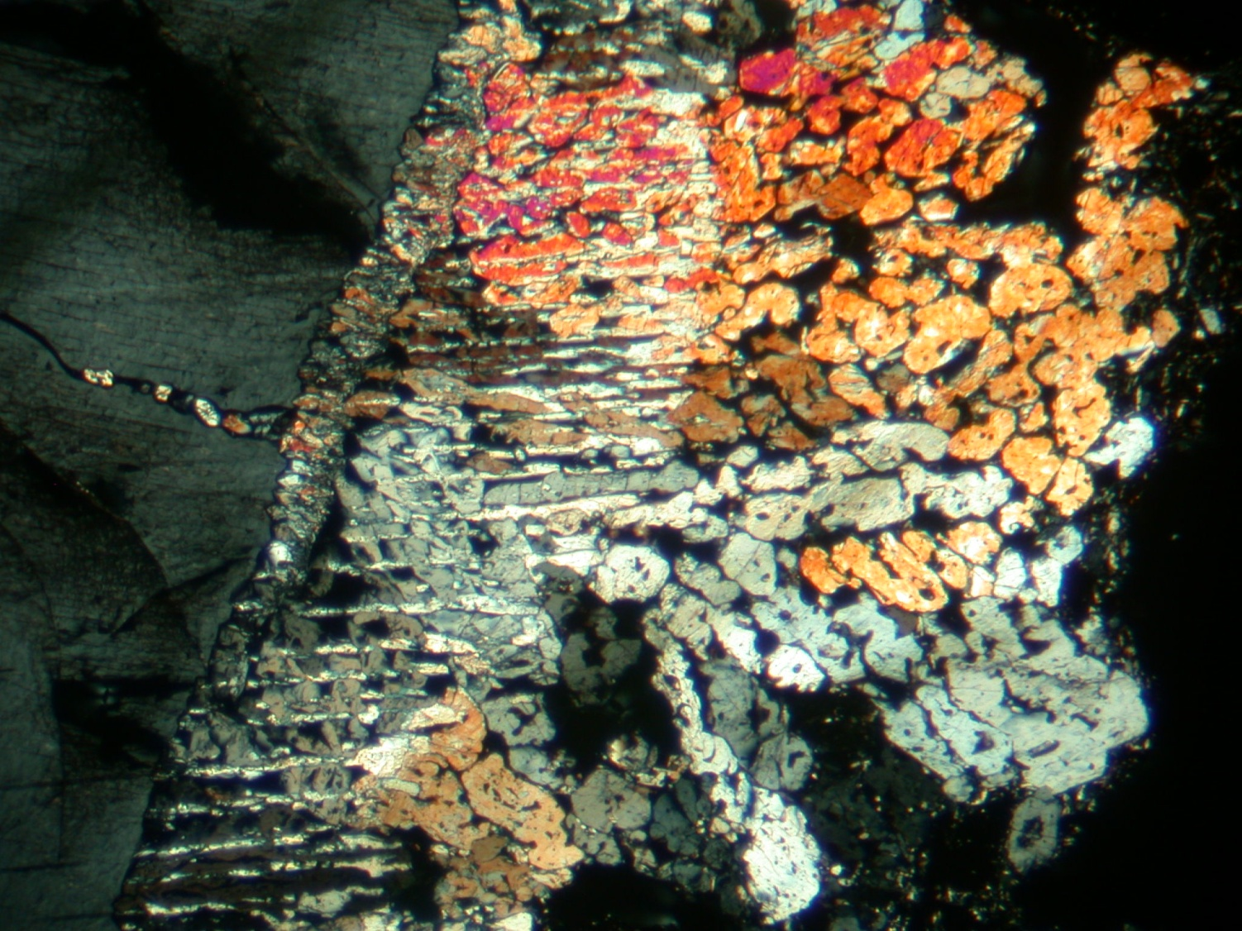

Slide 12
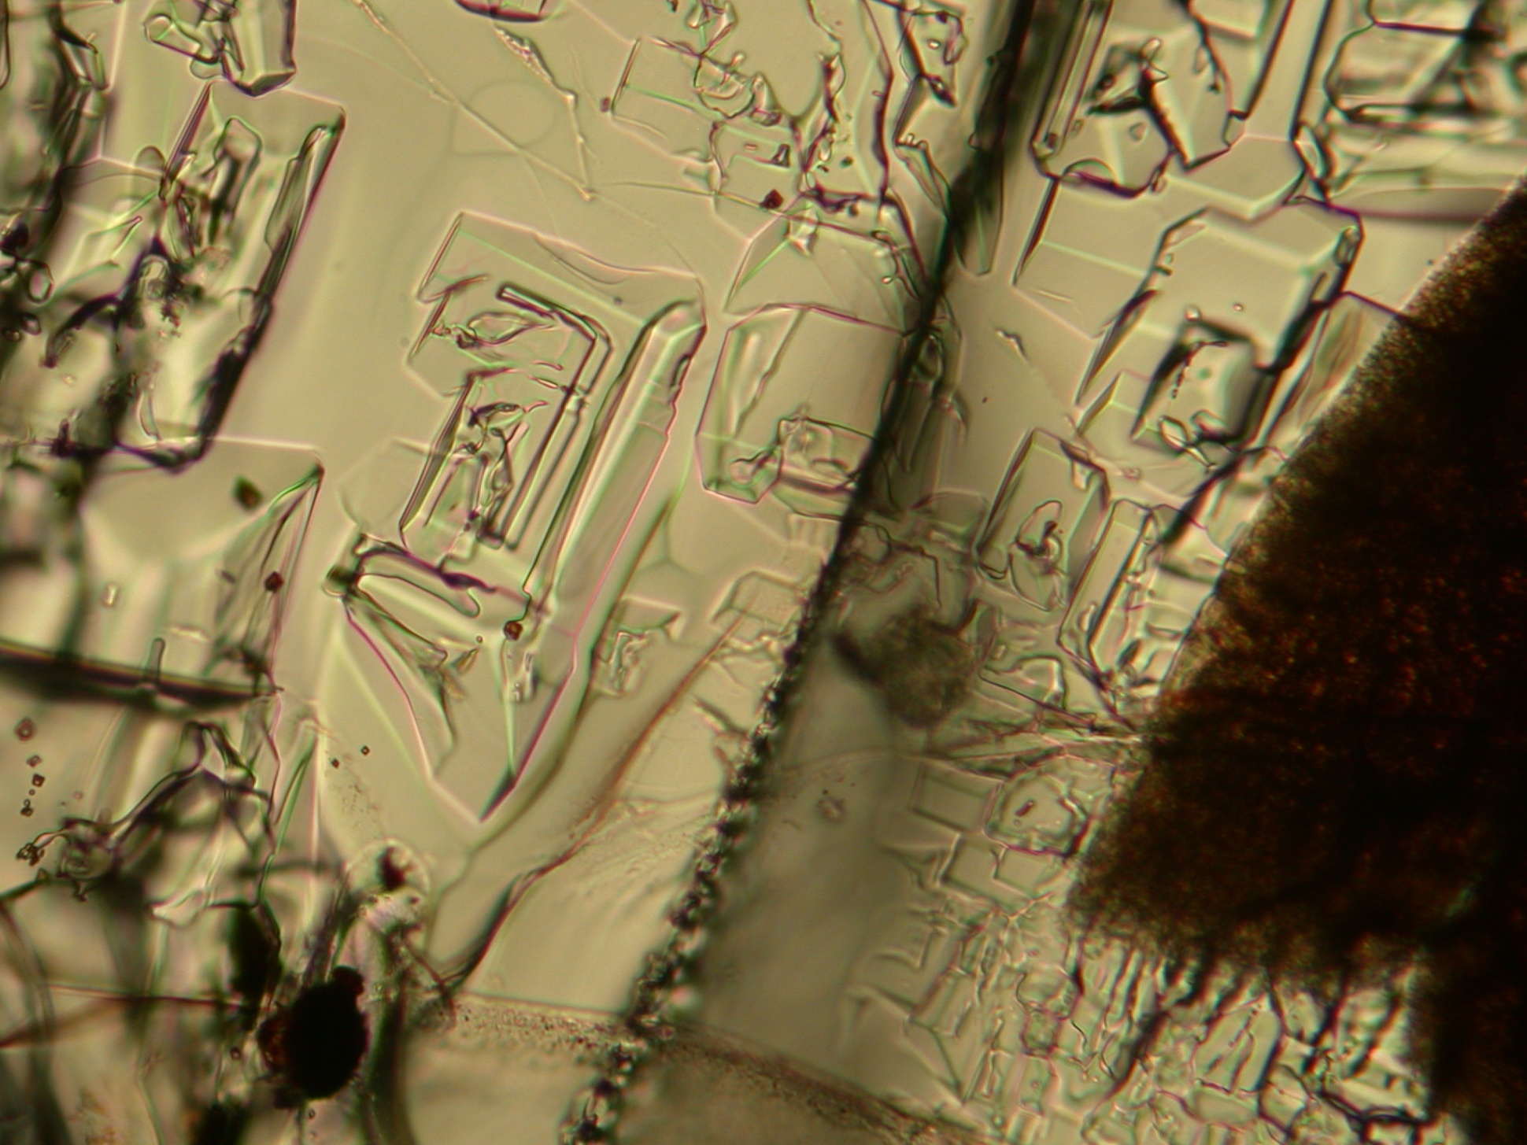

Slide 13
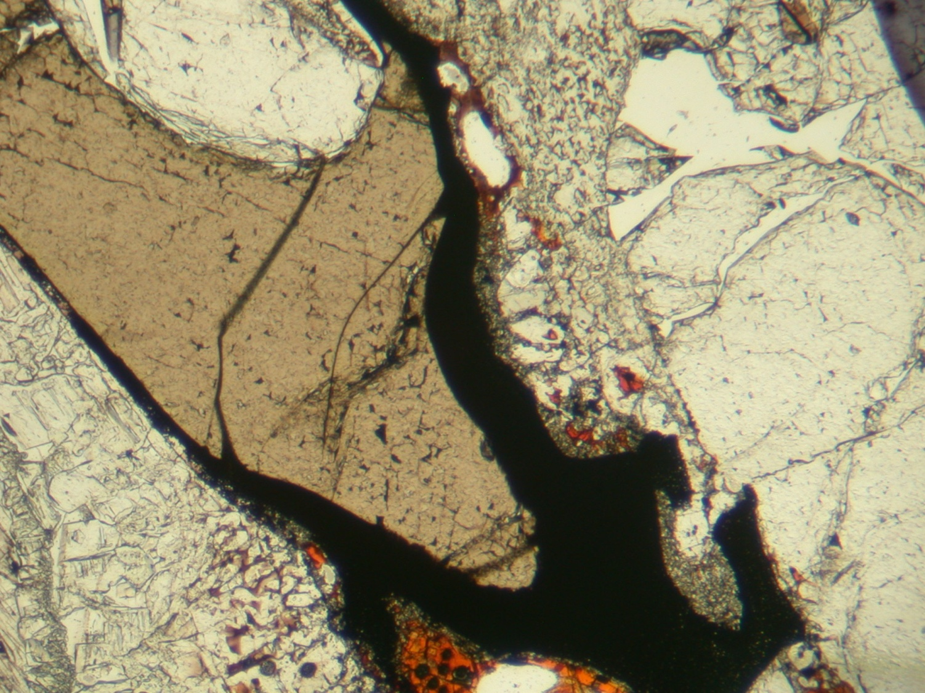

Slide 14
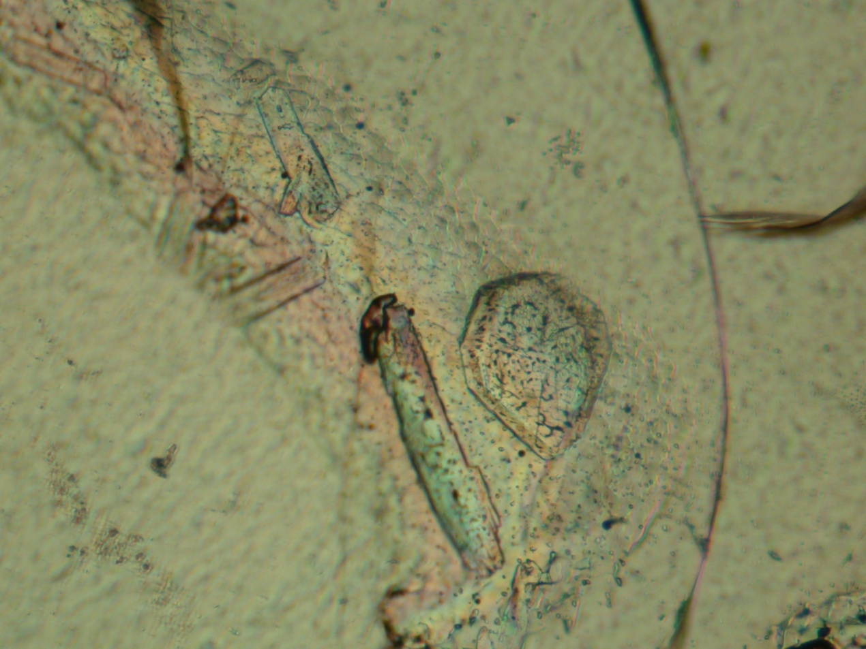
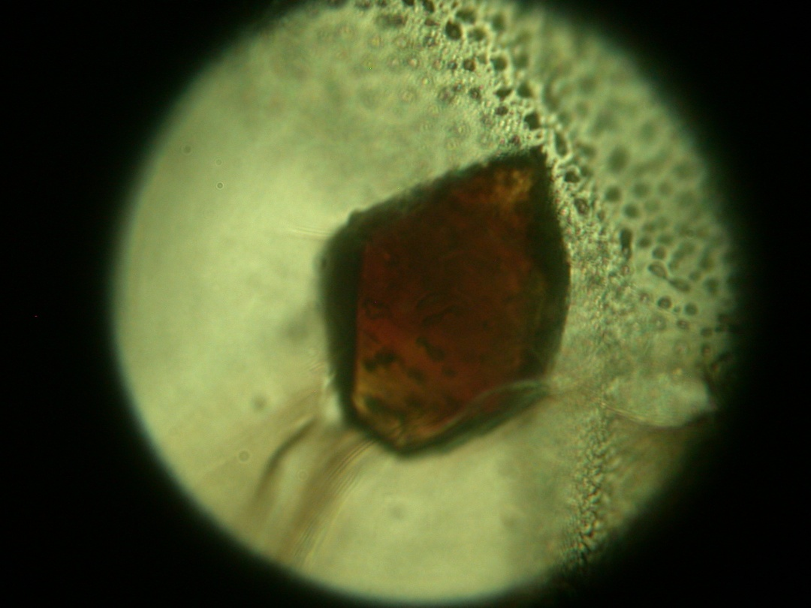

Slide 15
Riguardo i vetri, noi abbiamo cercato di non considerare quelli di reazione
(e anche nelle comparazioni con i vostri sono stati considerati solo i fusi considerati di
possibile origine magmatica)
Rispetto al vostro lavoro quello che appare a me interessante è la presenza di
fusi che sembra abbiano poco a che fare con i magmi del vulcano. Parlo soprattutto di fusi potassici e ultrapotassici (gli ultimi sembra di diretta fusione di una flogopite)
I primi non mostrano particolari differenze rispetto ai sodici, viceversa gli UK sono
caratterizzati da una spiccata anomalia positiva in Pb (non credo sia strumentale) e da un maggior contenuto di LILE
Inoltre, ripetto alle vulcaniti del WAW (Zr/Hf 0.9-1.0) tutti i fusi (potassi ci e sodici) hanno un rapporto Zr/Hf (1.3-1.5). Credo che tale distinzione non possa essere relazionata ad interazione con i minerali degli X., ma possa considerarsi come effetto di di una sorgente leggermente differente rispetto a quella dei magmi WAW.

Slide 16
R1-R2 diagram: De La Roche et al. (1980), as modified by Bellieni et al. (1981)
Na Waw En-Namus: Galitelli et al. (1964), Busrewil & Wadsworth (1980), Bardintzeff et al. (2011) and Miller et al. (2011)
Na-K Miller glasses: Miller et al. (2011)

Slide 17
Na₂O vs. K₂O diagram: Le Bas et al. (1986), modified
Na Waw En-Namus: Galitelli et al. (1964), Busrewil & Wadsworth, (1980), Bardintzeff et al. (2011) and Miller et al. (2011)
Na-K Miller glasses: Miller et al. (2011)

Slide 18
Primitive Mantle: McDonought & Suns (1995)
Na Waw En-Namus and Na Miller glasses: Miller et al. (2011)

Slide 19
Per quanto riguarda le REE, assumendo che i fusi trovati non siano fortemente legati
a reazioni, ma rappresentativi di magmi intrusi, i rapporti tra LREE tra WaW e resto
suggeriscono differenze e pendenze differenti che, mi sembrano indipendenti anche
da reazioni liquido-OPX o liquido-CPX
Vedi rapporti figura seguente

Slide 20
WaW; NaM; Na ; K ; UK
La/Sm_{CH} 3.57 ; 4.52; 4.48; 4.50; 5.0
La/Yb_{CH} 29.0 ; 40.4; 36.0; 35.0 ; 36.0
NaM sono i vostri pubblicati
Reccomanded chondrite: Boyton, (1984)
Na Waw En-Namus and Na Miller glasses: Miller et al. (2011)

Slide 21
Rispetto alle Olivine, non ci sono novità importanti rispetto a quanto già fatto
Quindi abbiamo confrontato le varie fasi con i corrispettivi del Gharyan (Beccaluva)
E ci sono differenze
Inoltre, introducendo l’olivina DMM, si nota come gli X. Mostrino un impoverimento
Dovuto ad estrazione basaltica passando da OL-DMM a HBZ (Hartzburgiti)

Slide 22
OL-DMM: Workman & Hart (2005)
OL, OL1 Ghy: Beccaluva et al. (2007)
OL Waw M: Miller et al. (2011)
Nef Waw B: Bardintzeff et al. (2011)

Slide 23
Bufumbira Trend: Ferguson (1978)
OL-DMM: Workman & Hart (2005)
OL, OL1 Ghy: Beccaluva et al. (2007)
OL, OL1, OL2 Waw M: Miller et al. (2011)
Nef Waw B: Bardintzeff et al. (2011)

Slide 24
Per studiare le tracce nelle varie fasi minerali, mi sembra che il sistema usato
comunemente ( ovvero di normalizzare il tutto a un mantello primigenio
(es Primitive mantle) non sia propriamente corretto.
In primo luogo perché immagino che il mantello litosferico vada considerato
in prima battuta come depleted e
Successivamente perché ritengo sia meglio paragonare fasi con fasi
Al limite posso capite per i CPX (che sono il vero serbatoio di incompatibili) ma
per le altre fasi tipo OPX sarebbe, a mio avviso, alquanto forzato.
Per questo motivo ho preferito normalizzare sempre le fasi studiate
alle fasi DMM come modellizate da Workman & Hart (2005)
Nella figura di seguito ( che non verrà mostrata) gli OPX normalizzati al
Primitive mantle (in cui l’effetto Oddo Harkins appare piuttosto pronunciato)
e, per comparazione, nella slide successiva puoi osservare il risultato proposto dove
le varie differenze appaiono più coerenti

Slide 26
Dato che gli incompatibili negli OPX hanno coeff. Di partizionamento bassi
Di fatto essi simulano quasi perfettamente il pattern del materiale “metasomatizzante”
In questo caso abbiamo associato al pattern degli OPX quello di una Carbonatite
della regione e quello dei fusi WaW . Le concentrazioni sono state ridotta di 300 volte
Tali dati indicano (sempre secondo me)
che anche gli OPX che apparentemente non hanno subito reazioni debbono
la loro composizione in IE a metasomatismi alcalino carbonatitici
Si notano anche significative differenze con il Gharyan (maggiormente arricchito).

Slide 27
Fe-carb: Conticelli et al. (1995)
OPX-DMM: Workman & Hart (2005)
OPX Gharyan: Beccaluva et al. (2007)

Slide 28
CPX-DMM: Workman & Hart (2005)
CPX, CPX1 Ghy: Beccaluva et al. (2007)
CPX, CPX1 Waw: Miller et al. (2011)

Slide 29
Anche per i CPX, in questo caso per brevità inserirei solo le REE e il
diagramma precedente, sembra
partano da una situazione tipo DMM (o leggermente arricchiti).
Da queste situazioni di partenza
(rossi mantello; grigi o neri- reazione; blu Gharyan) si nota:
- Una sistematica differenza col G. per tracce e non per maggiori
(più arricchiti)
- Un comportamento simile tra CPX-mantello e CPX-reazione
- In alcuni casi un incremento in LREE nei CPX-reazione

Slide 30
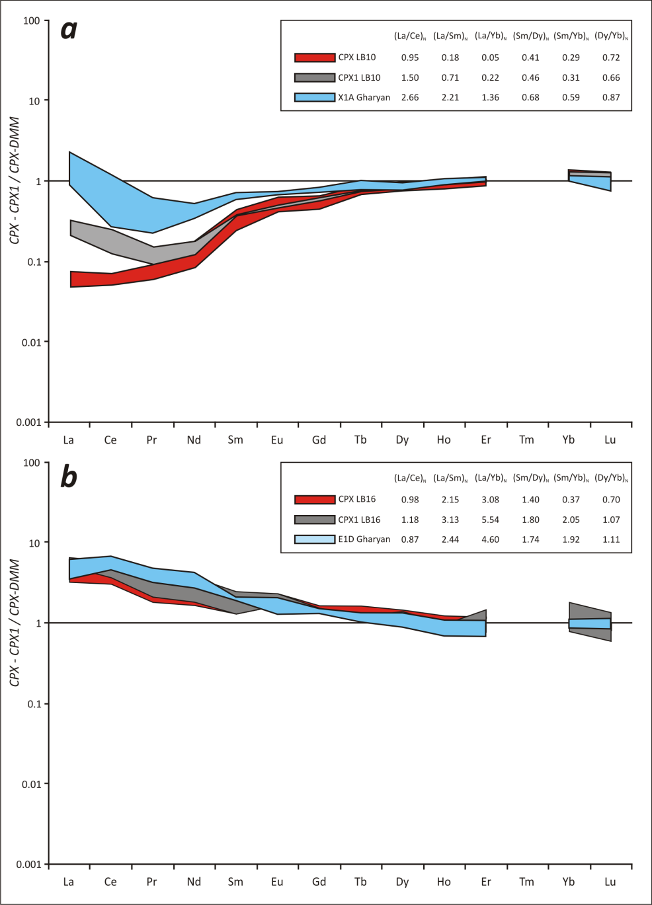
CPX-DMM: Workman & Hart (2005); A2A, A1A, X1A and E1D Gharyan: Beccaluva et al. (2007)

Slide 31
Questa è una forzatura in cui propongo un diagramma nato per magmi ai CPX di mantello
Tuttavia, dati i KD degli elementi considerati, il risultato cambia poco. Giusto come esercizio
Si nota come la fusione di questi CPX sposterebbe i rapporti dei fusi prodotti
lungo le stesse pendenze segnate dall’un-orogenic field
Quello che mi sembra sfizioso è che i CPX di mantello mi sembrano registrare,
posizionandosi nel campo “orogenico” l’effetto del vecchio ciclo Panafricano, mentre quelli
di reazione si spostano , a mio avviso giustamente, verso il campo anorogenico
come suggerito dalla geologia
I corrispettivi del Gharyan , che geologicamente non sebrano a me associabili alla
Possibile salita astenosferica come indicato dalla FIG . 4, ma più a condizioni “Mediterranee”
Si distinguono essendo sempre orogenici ( la zona del Gharyan è stata anche maggiormente
Coinvolta dal ciclo panafricano)

Slide 32
Th/Yb vs. Ta/Yb diagram: Pearce, (1983), modified

Slide 33
Th/Yb vs. Ta/Yb diagram: Pearce, (1983), modified; CPX Gharyan: Beccaluva et al. (2007)

Slide 34
Un diagramma semplice che indica, sempre a mio avviso, un sistema che coinvolge
diversi soggetti metasomatizzanti e indica, una volta ancora, differenze con il Gharyan
Non sono stato molto “esaustivo”, si può dire ancora molto, tuttavia il tempo a disposizione
xe pocheto. E tante cose ancora non le ho neppure iniziato a digerirle
Mi raccomando, aborro la violenza fisica. Per cui non farmi del male (in caso puoi
Seviziare il Narduzzi )
il tempo a disposizione sono 10m più 5 di commenti
Un abbraccione
angelo

Slide 35
Proterozoic Crust: Condie,(1993)
Fe-carbonatitie: Conticelli et al. (1995)
CPX-DMM: Workman & Hart (2005)
CPX Gharyan: Beccaluva et al. (2007)
Na Waw En-Namus: Miller et al. (2011)

